Slide 1
Programación de Algoritmos
PGY1121
Escuela de Informática y Telecomunicaciones

Slide 2
Experiencia de Aprendizaje N° 1 Clase N° 1
Ejercicios prácticos de Reforzamiento

Slide 3
PGY1121
Objetivo de la Actividad
Enumerar las acciones necesarias para dar solución a los problemas planteados
Indicadores de logro
Construye un algoritmo identificando las entradas, procesos y salidas para dar solución a un problema planteado.
Reconoce lo que es un problema, explicándolo antes de abordarlo.

Slide 4
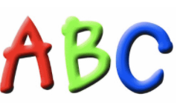
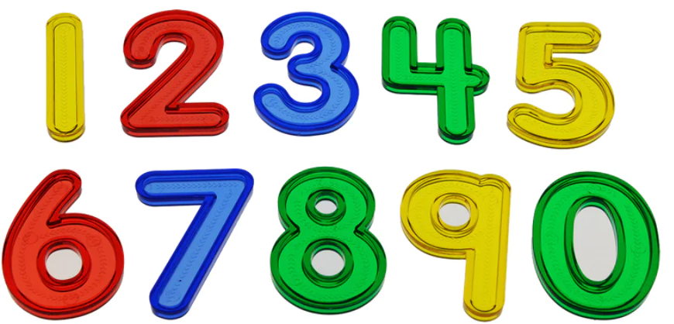
PGY1121
Ejercicios de Reforzamiento
Instrucciones:
Enumerar las acciones necesarias, para dar solución a los casos que se mencionan a continuación.
Cualitativos:
Ordenar tu dormitorio.
Estudiar para una prueba.
Lavar la loza del desayuno.
Cuantitativo:
Comprar entradas para asistir al cine, se pide:
Indicar cantidad de entradas a pagar
Indicar tres tipos de valor (Adulto mayor, adulto y niño)
Calcular total a pagar dependiendo del valor de entrada y cantidad de personas por edad

Slide 5
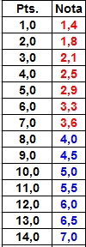
PGY1121
Pauta de Evaluación
Sigla | Leyenda | % Logro | Puntos
EL | Excelente Logro | 100% | 7
CL | Completamente Logrado | 80% | 6
L | Logrado | 60% | 4
PL | Parcialmente Logrado | 30% | 2
NL | No Logrado | 0% | 0
Indicador de Logro | NIVELES DE LOGRO Y PUNTAJES
 | EL 100% | CL 80% | L 60% | PL 30% | NL 0%
Pseudocódigo
Construye un algoritmo identificando las entradas, procesos y salidas para dar solución a un problema planteado.
Resolución de Problemas N1
Reconoce lo que es un problema, explicándolo antes de abordarlo. | Reconoce la totalidad de los elementos de un problema, siendo capaz de explicarlo en su totalidad antes de abordarlo. | Reconoce todos los elementos de un problema, explicando con dificultad lo que reconoce antes de abordarlo. | Reconoce gran parte de los elementos de un problema, explicando con dificultad lo que reconoce antes de abordarlo. | Reconoce sólo algunos elementos del problema, explicándolos con dificultad antes de abordarlo | No reconoce el problema, no pudiendo explicarlo ni abordarlo.

Slide 6
Programación de Algoritmos
PGY1121
Escuela de Informática y Telecomunicaciones

